Slide 1
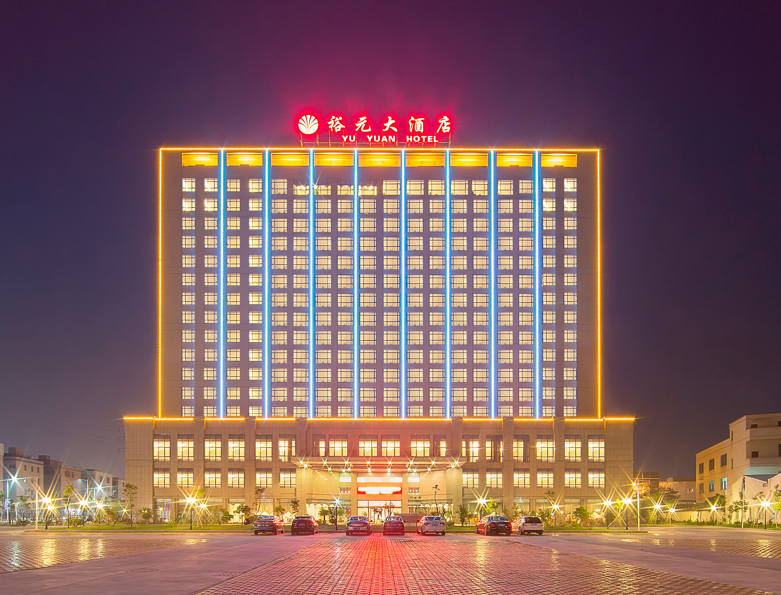


YuYuan Hotel Zhangzhou
漳州裕元大酒店

Slide 2
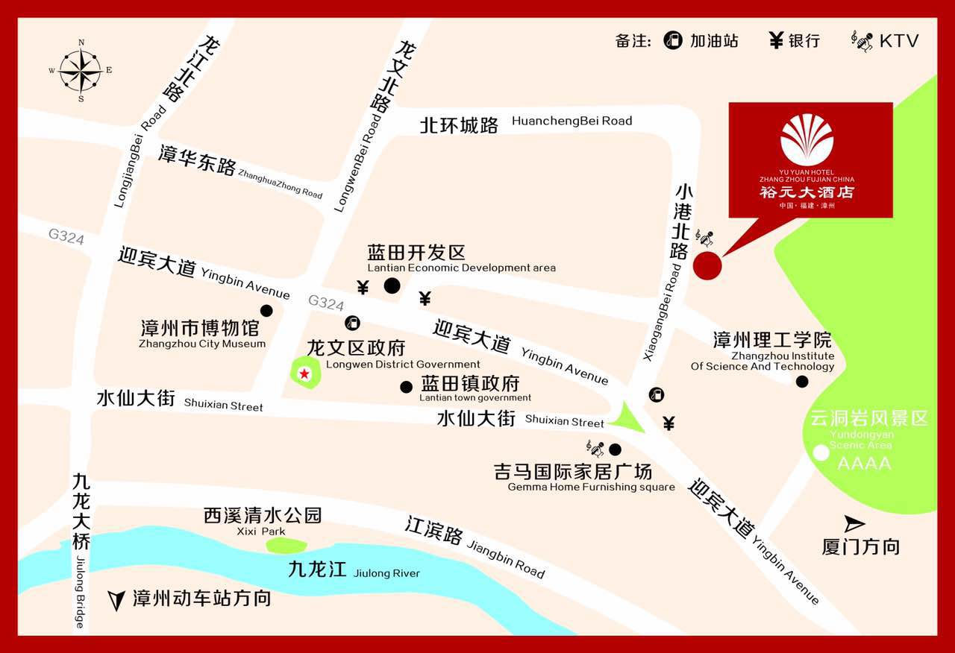
Add 酒店位置

Slide 3

YuYuan Hotel Zhangzhou 裕元大酒店品牌标志
漳州裕元大酒店是一家新型的高档酒店，毗邻4A级风景区云洞岩，距动车站、长途客运站均仅15分钟车程，酒店包含住宿、餐饮、会议等服务，酒店配有大型停车场，其中地面车位130个、地下车位62个！另配套有KTV等休闲设施，价格经济实惠，是您商旅、宴请、会议的理想之选。
订房热线:0596-2150888\2150881
订餐热线:0596-2150883\2150882
地址:漳州市龙文区蓝田开发区小港北路28号

Slide 4

Location 酒店地理位置
万达广场
YunDongYan
云洞岩
AAAA
Wanda
Plaza
8.2 公里
8.2 kilometers
4.6公里
4.6 kilometer
11 公里
11 kilometers
58 公里
58kilometers
厦门高崎机场
漳州动车站
Xiamen
Gaoqi
International
Airport
Zhangzhou
Express
Train
Station（CRH）

Slide 5
Overall of YuYuan Hotel Zhangzhou 酒店整体

Slide 6
YuYuan Hotel Zhangzhou 酒店外观

Slide 7
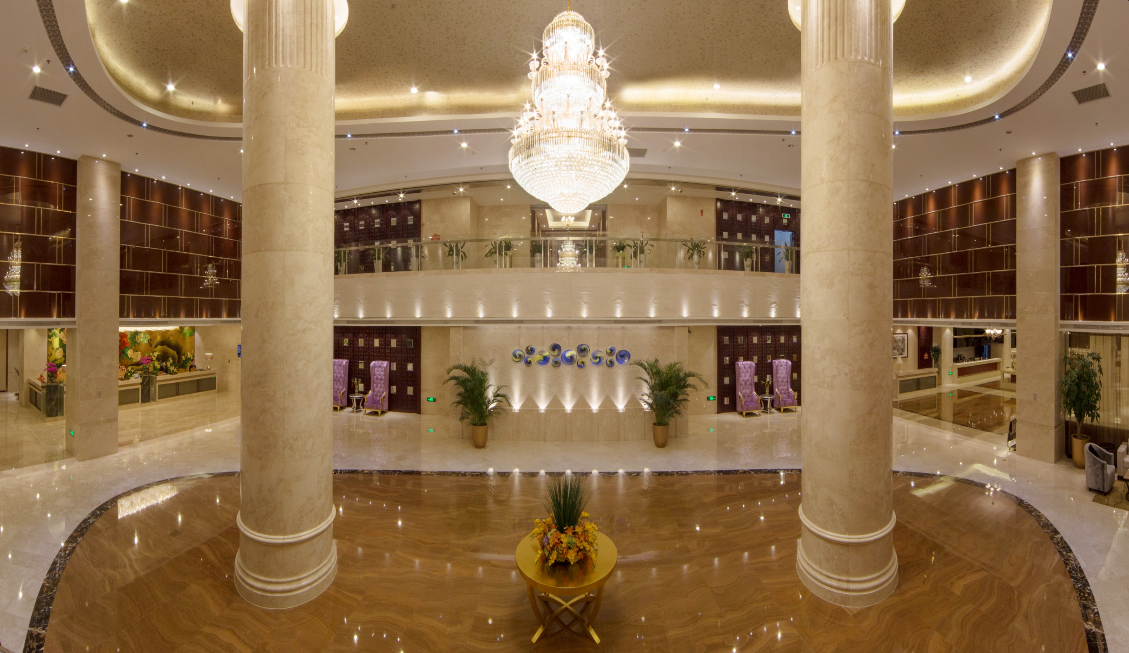
Lobby 大堂

Slide 8
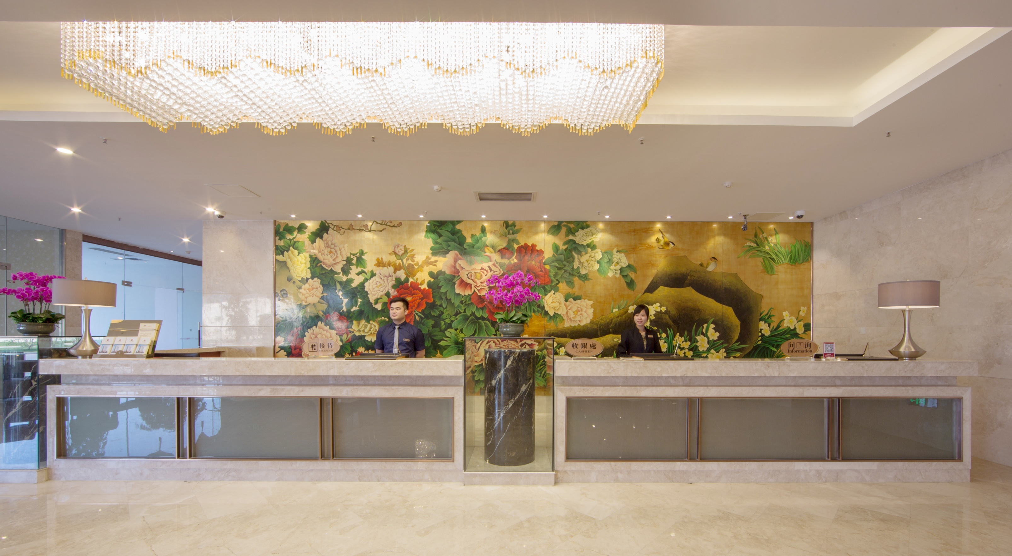
Lobby Desk 大堂总台

Slide 9
Guestroom of YuYuan Hotel Zhangzhou 酒店客房
酒店拥有商务房、豪华房、高级房、各类套房等房型，共345间温馨客房，客房面积宽敞（35平方米以上），舒适温馨，酒店设有中央空调，每间客房均有独立的调温器，您可根据需要随意调节；每间客房配有遥控彩色液晶电视机及数字电视节目，免费宽带上网、无线wifi上网 。

Slide 10
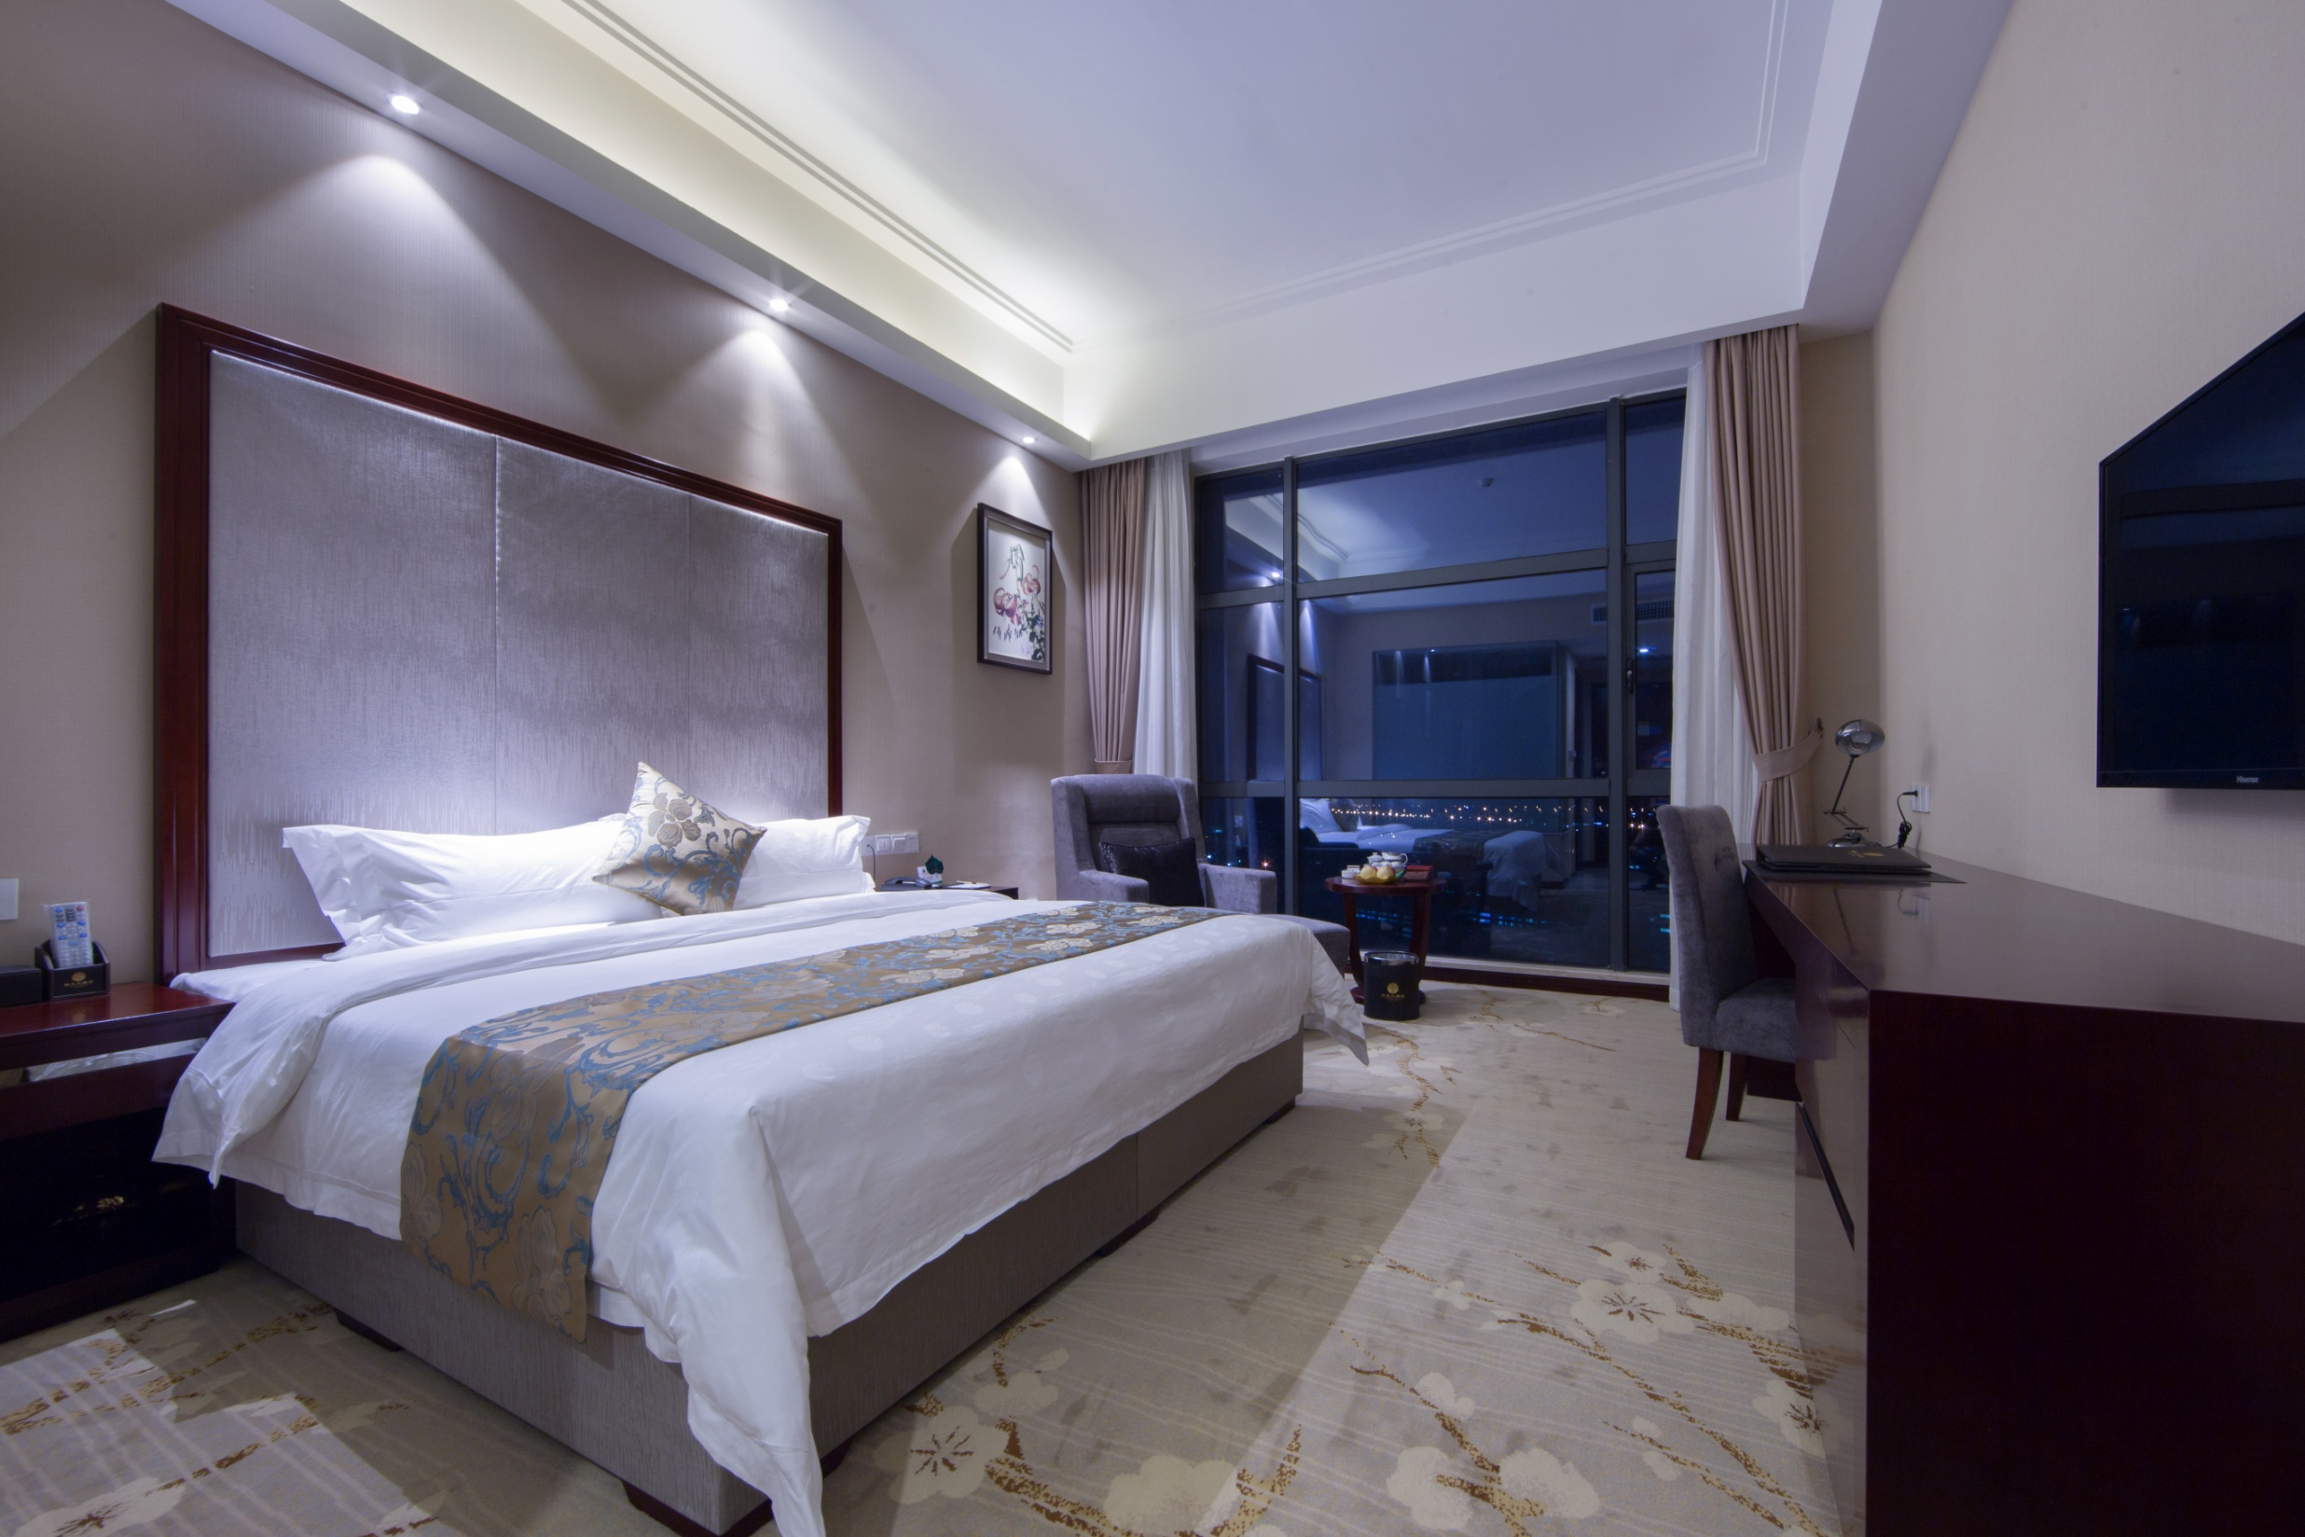
高级大床房

Slide 11
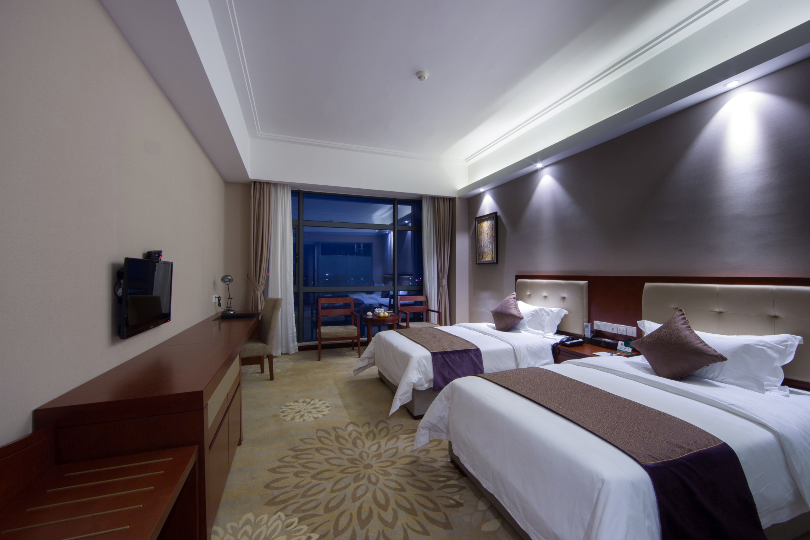
高级双床房

Slide 12
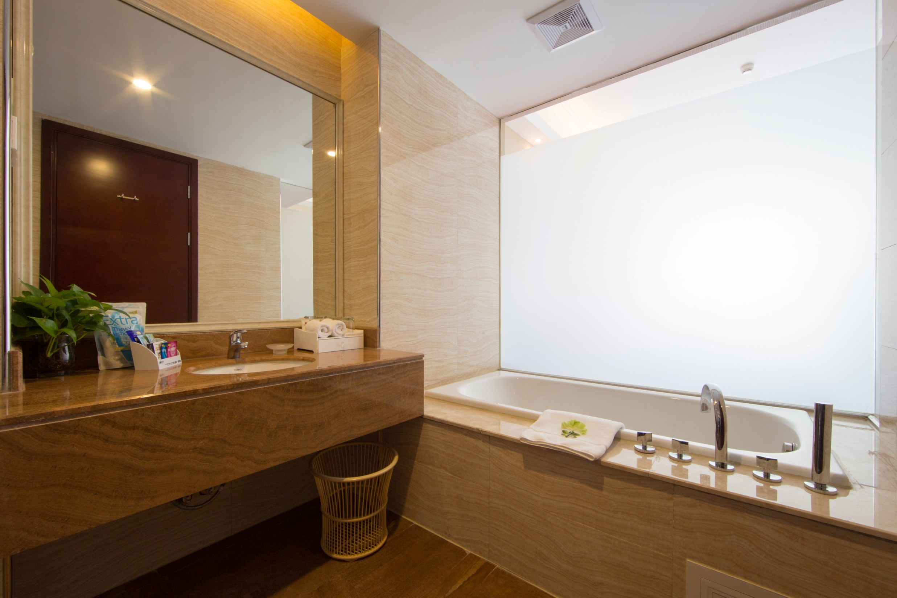
客房卫生间1

Slide 13
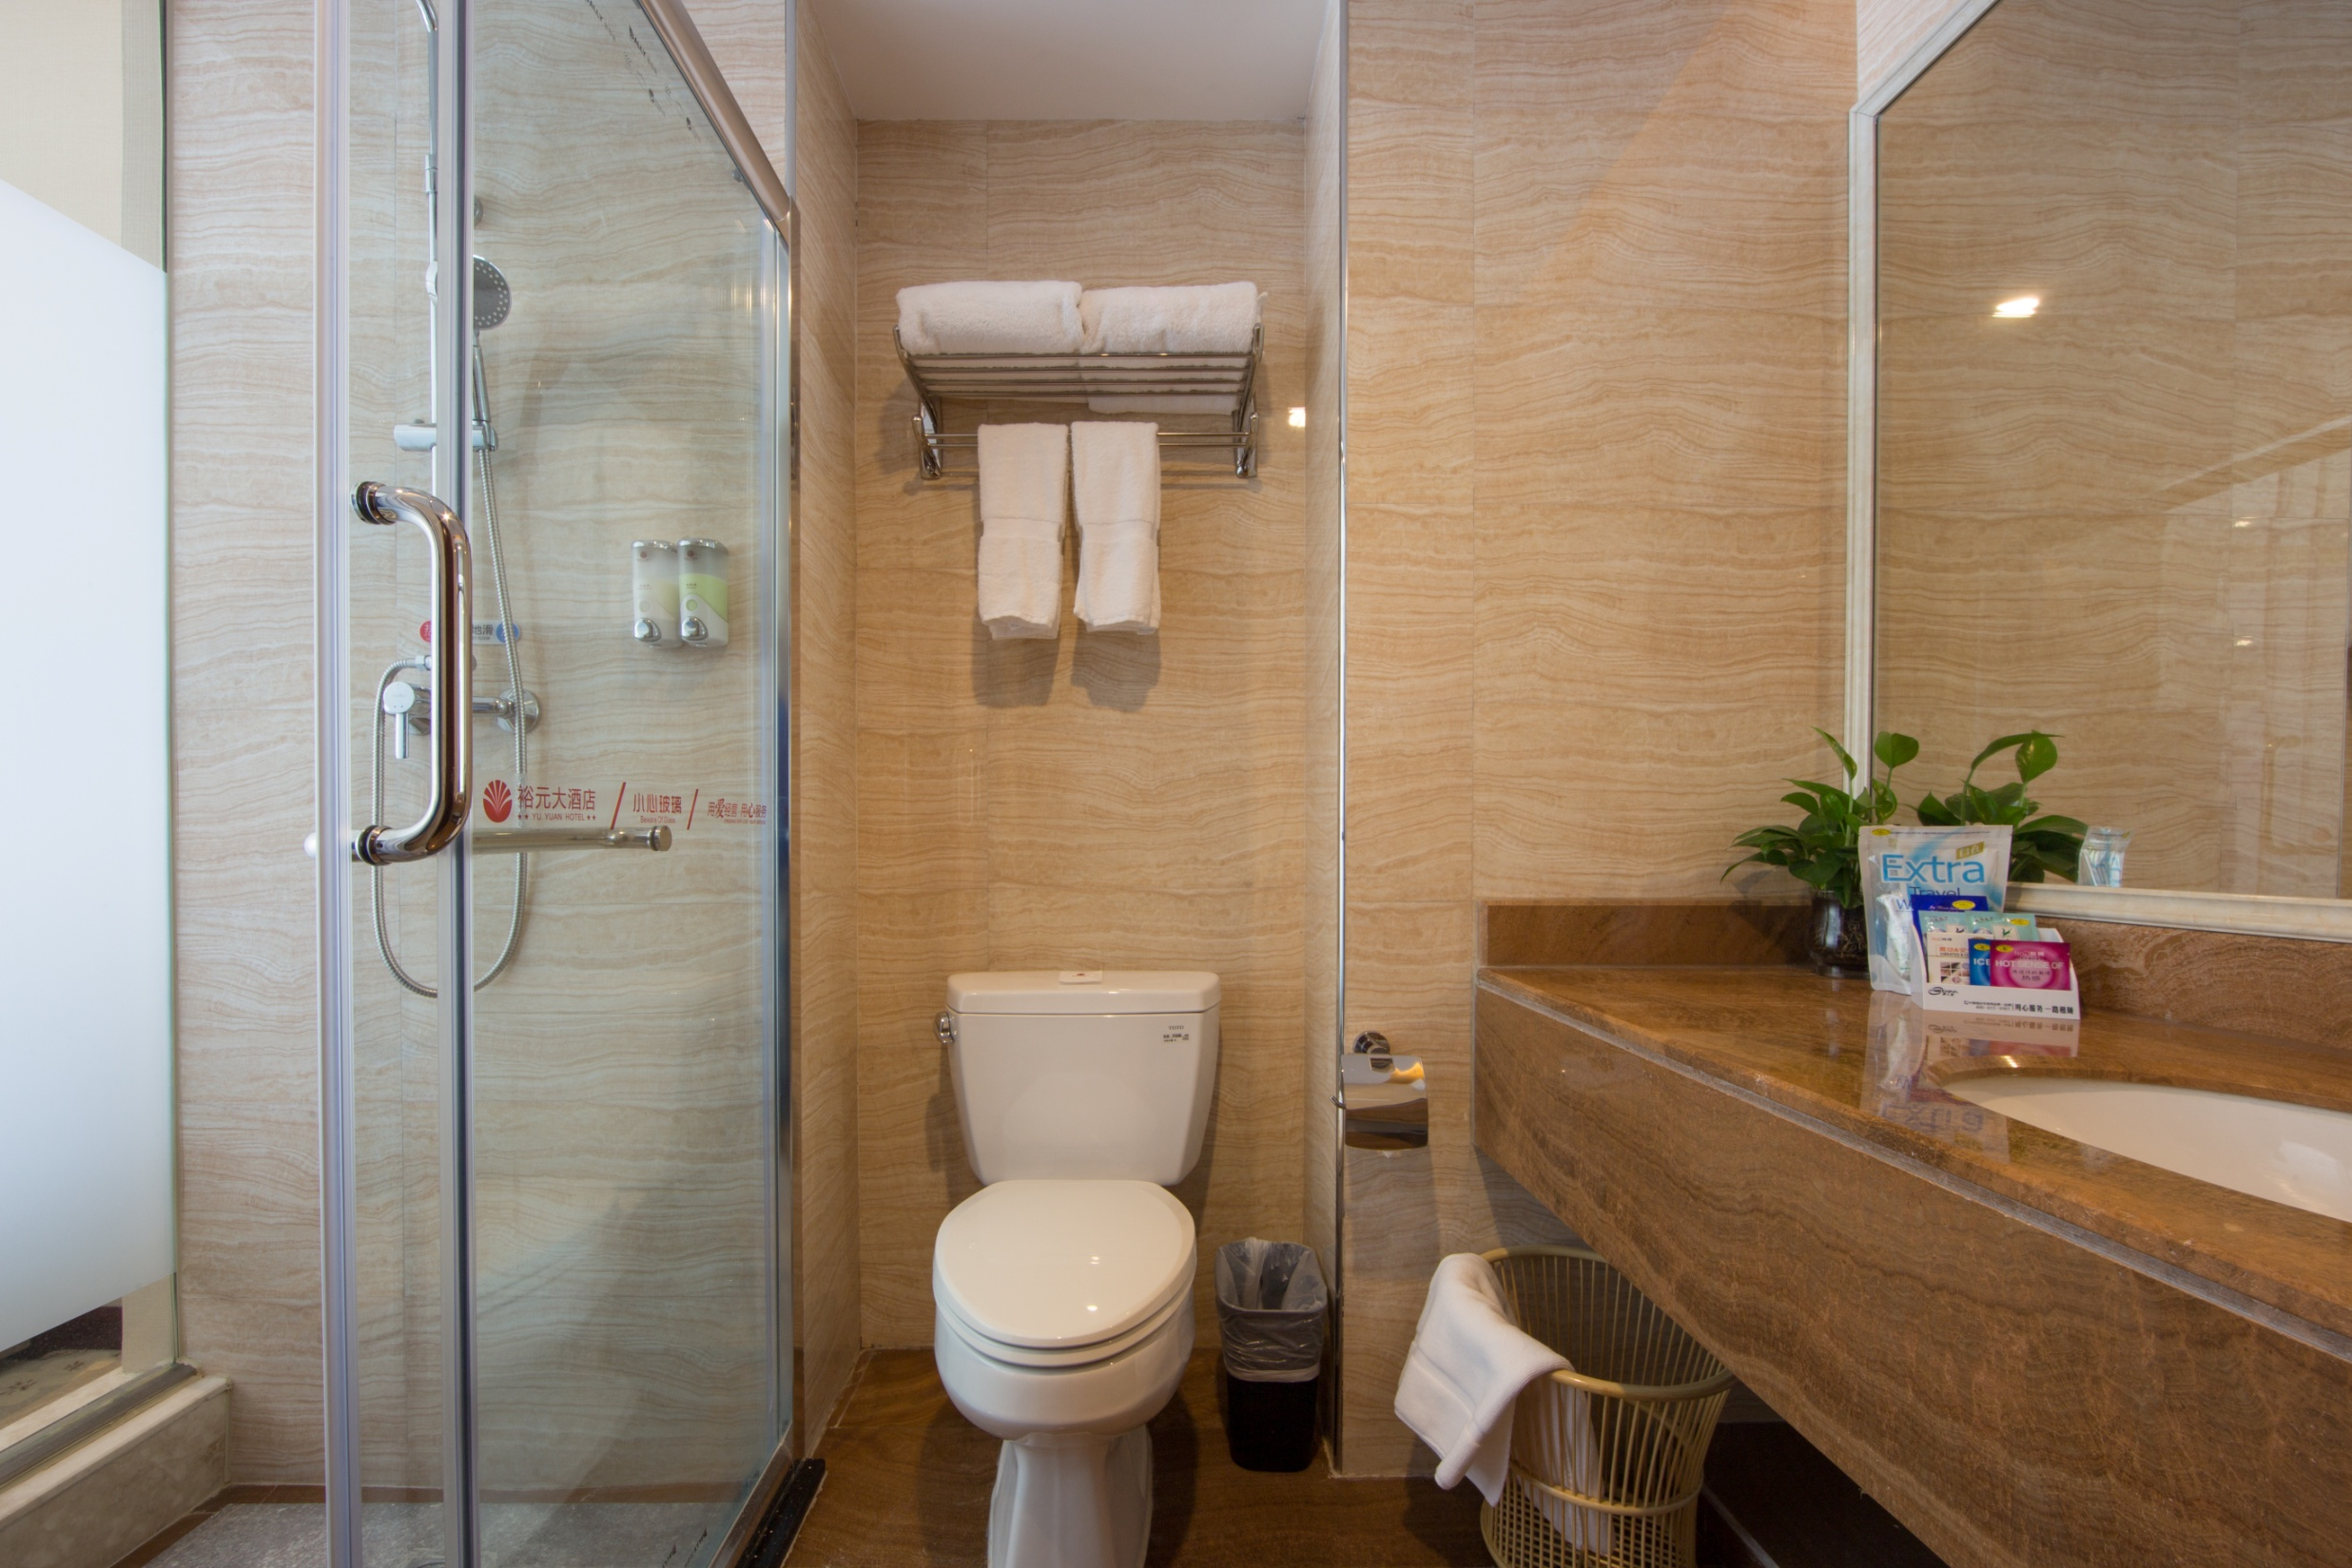
客房卫生间2

Slide 14
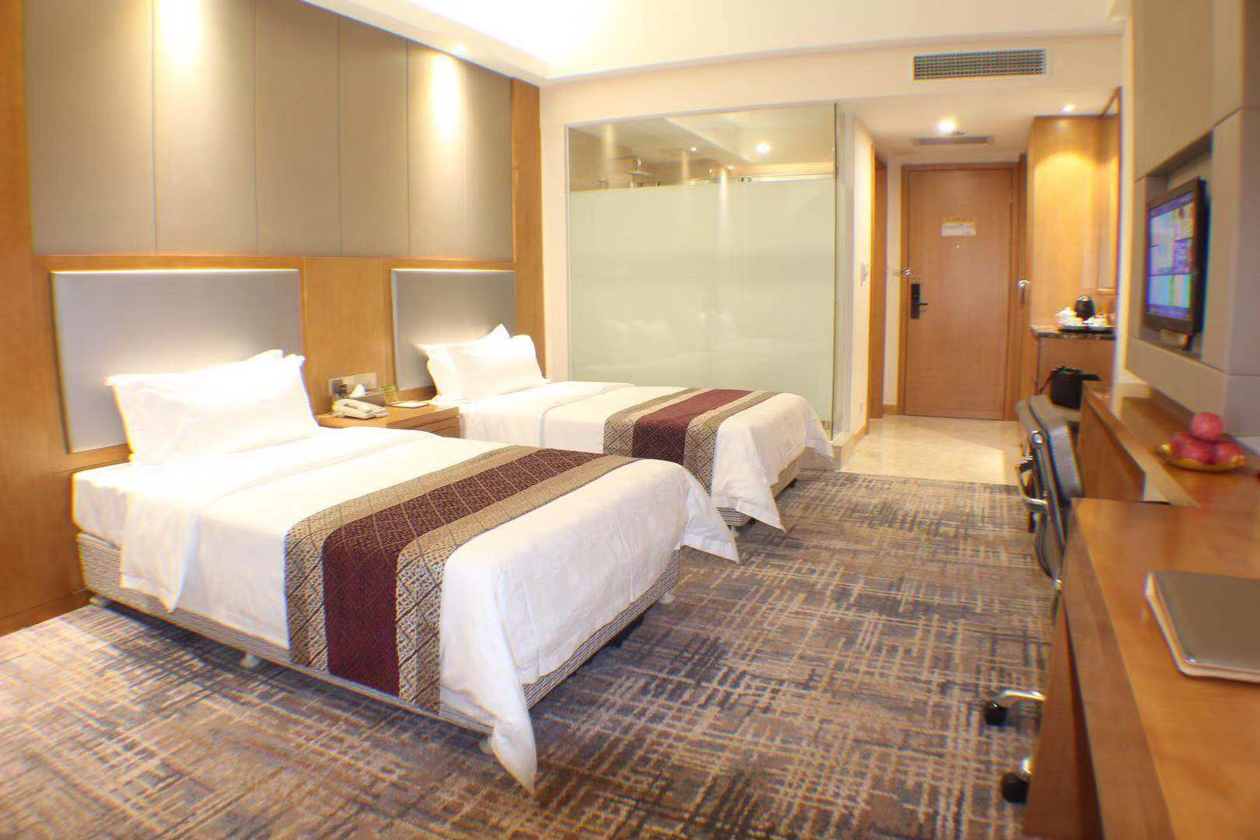
商务双床房

Slide 15
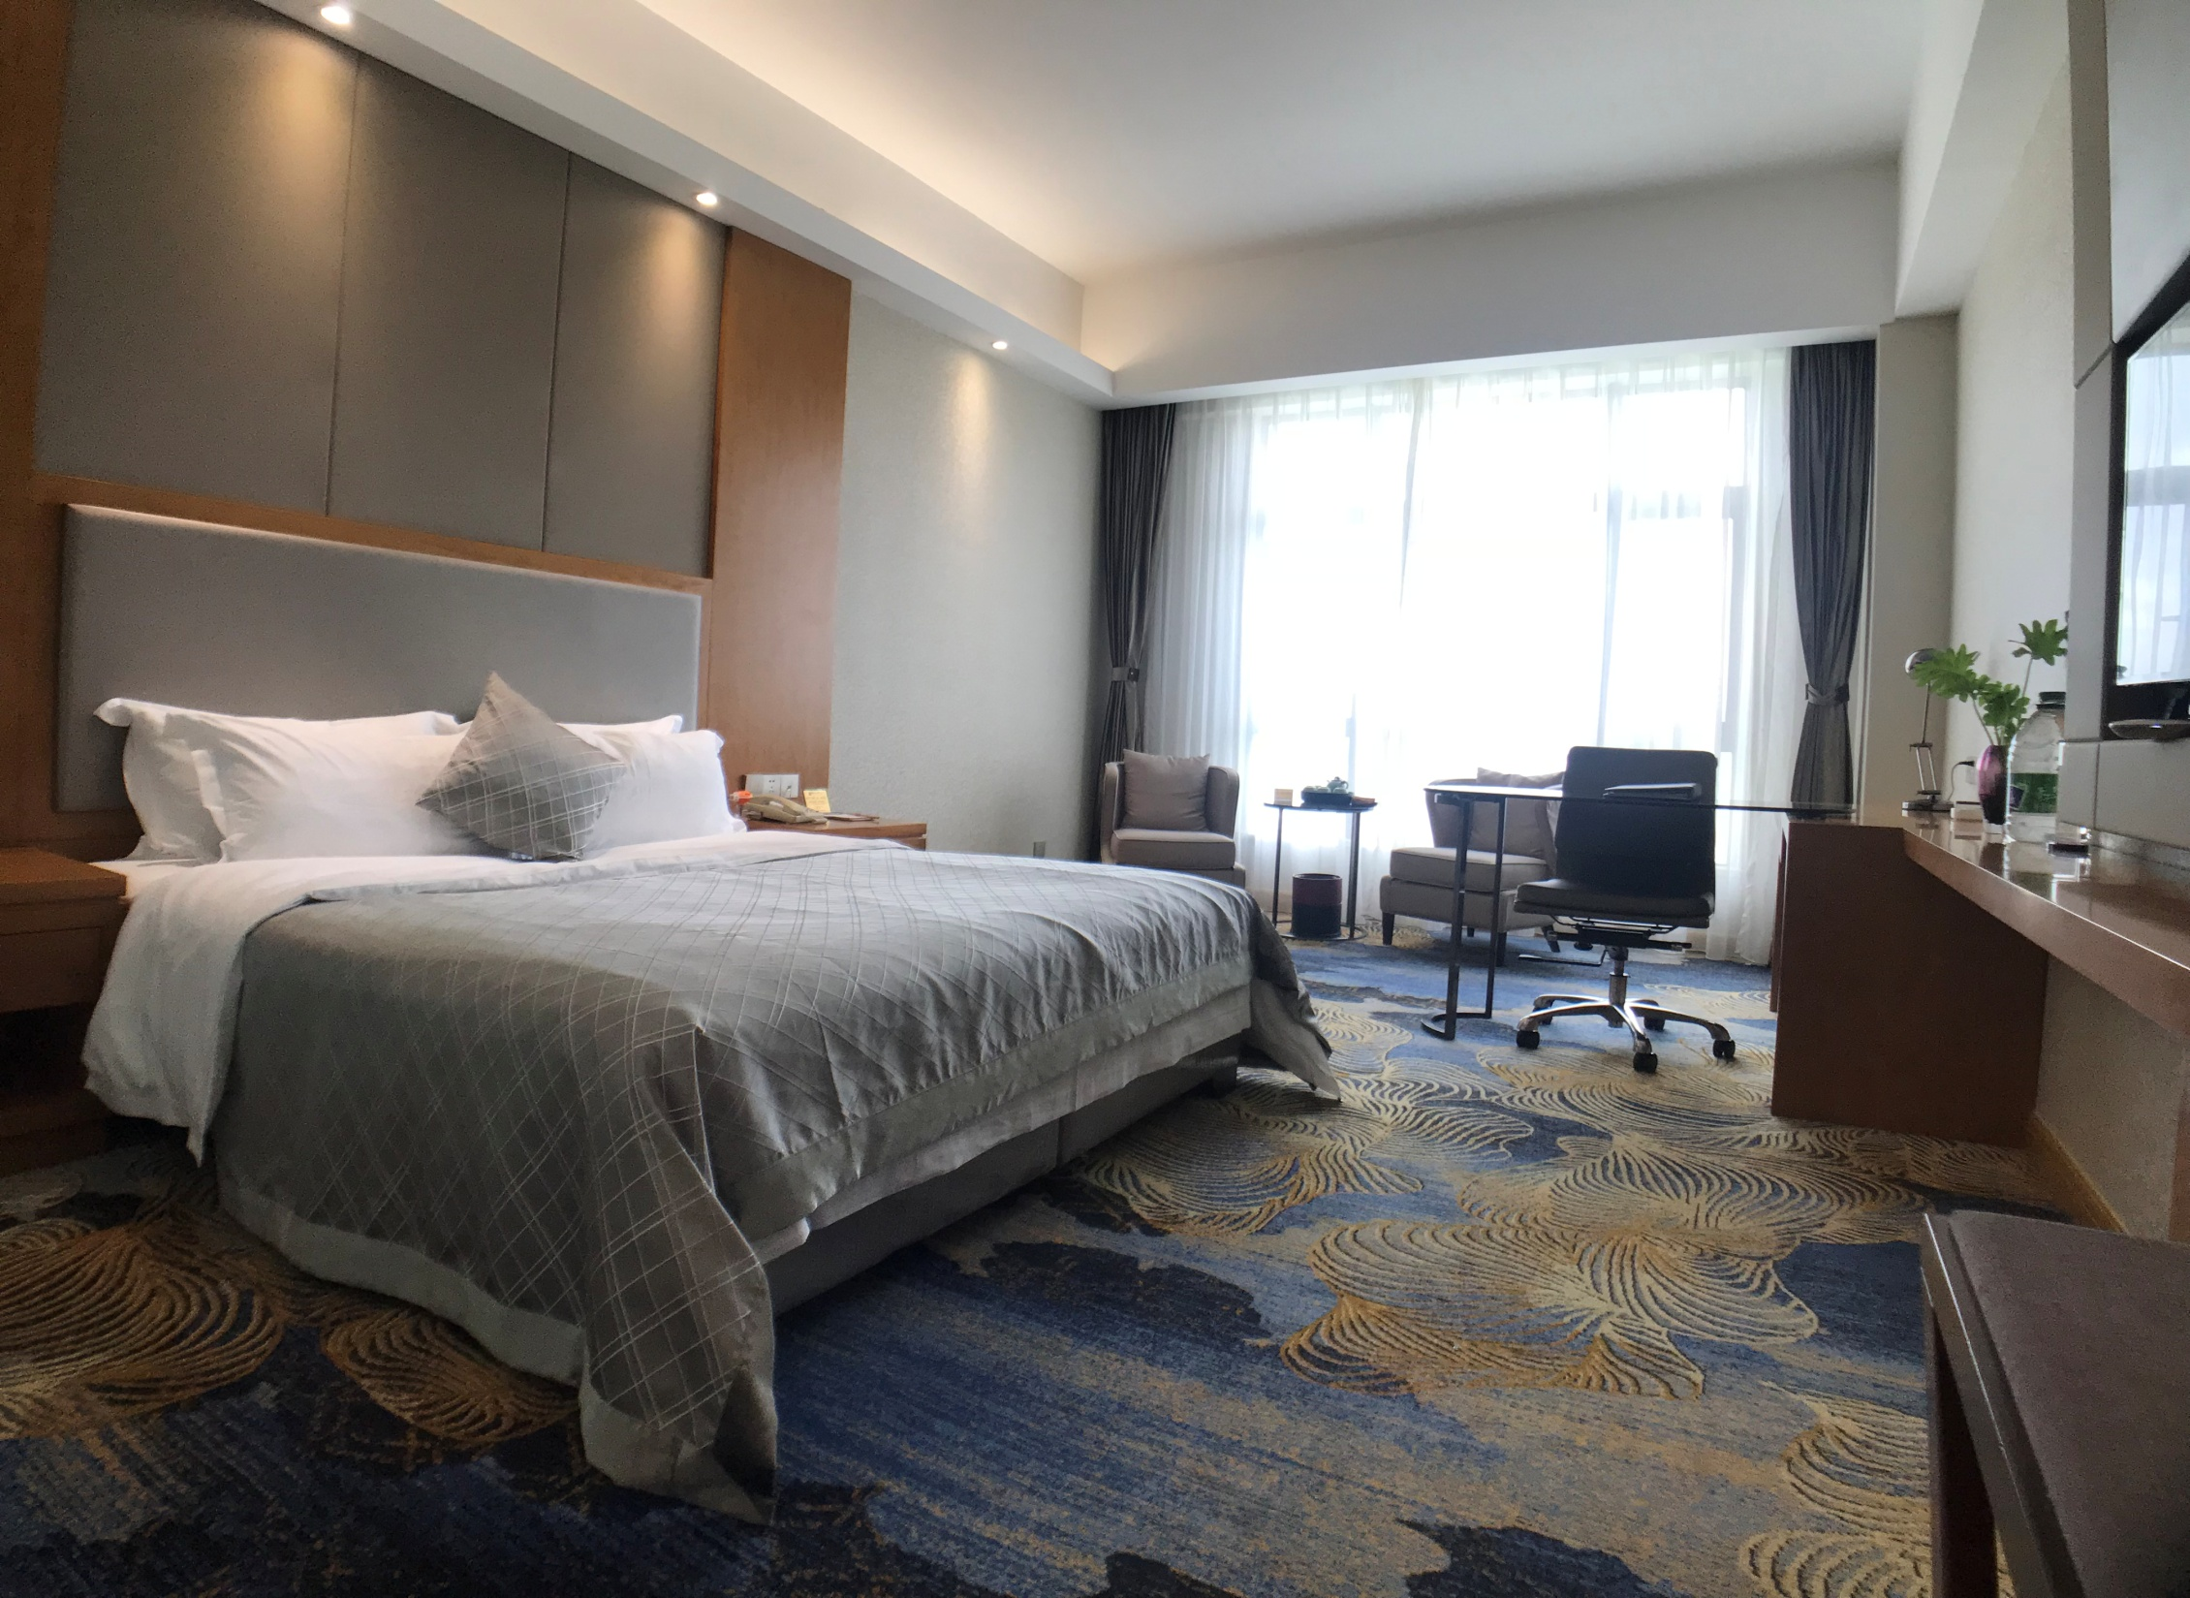
商务大床房

Slide 16
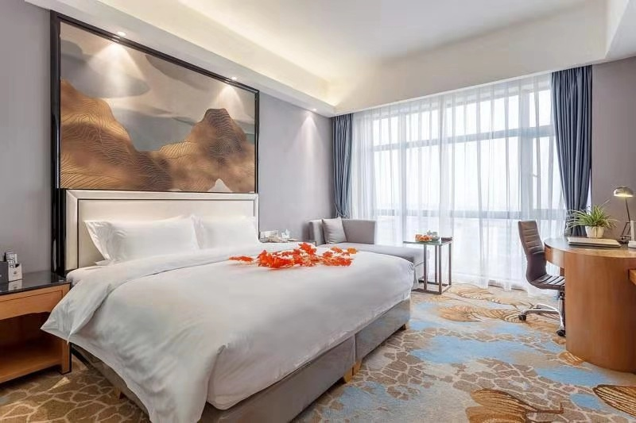
豪华大床房

Slide 17
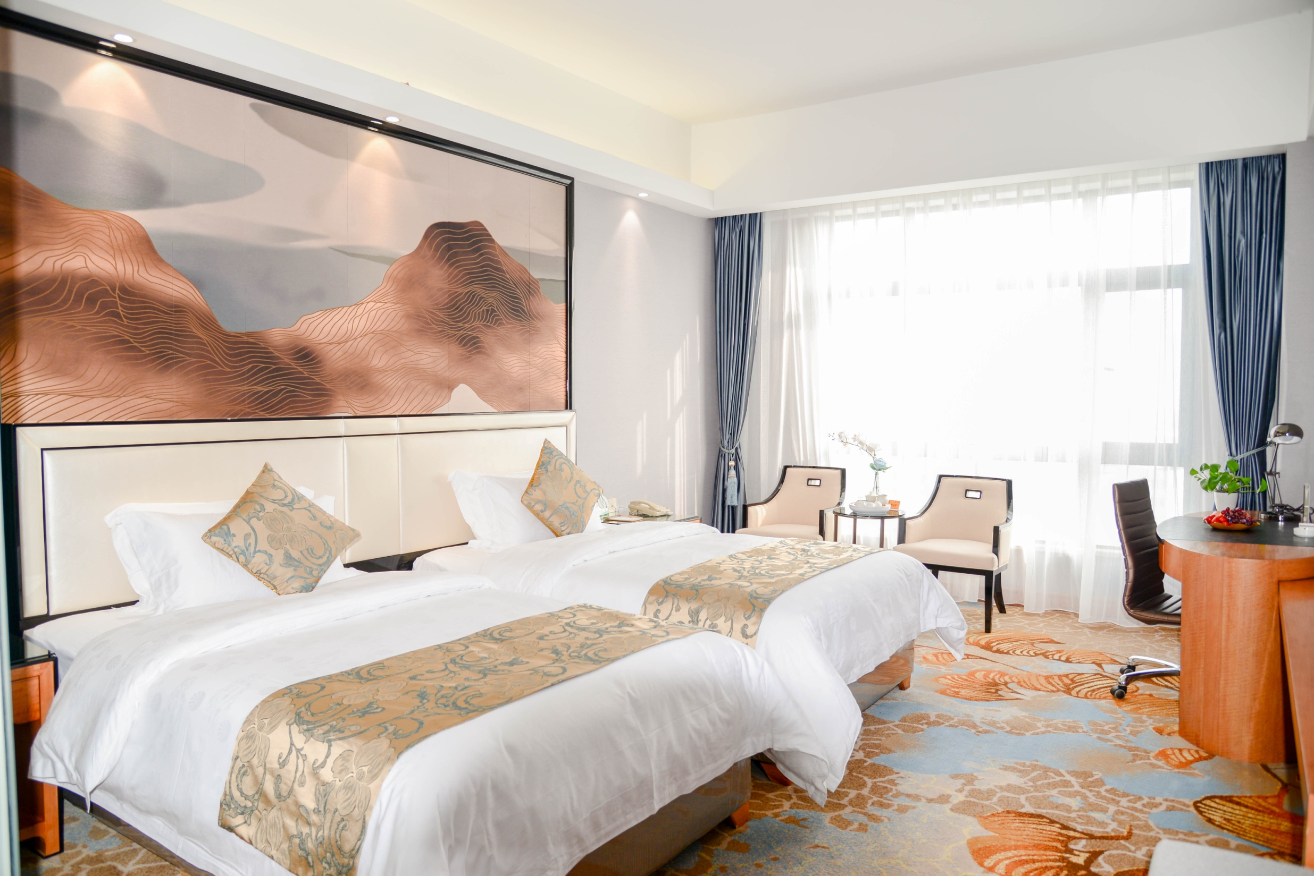
豪华双床房

Slide 18
Outlet of YuYuan Hotel Zhangzhou 酒店餐厅
裕香园中餐厅厅堂宽敞明亮、高贵典雅，可容纳900多人同时用餐，豪华包厢，成功典范；由特级厨师主厨的中餐主要经营闽菜、粤菜、客家菜等，是您宴请、冷餐、酒会、的理想场所；中餐包厢、宴会厅位于酒店三楼，自助餐厅位于酒店一楼，具有“裕元”饮食特色的各种食品、饮料任君选择。

Slide 19
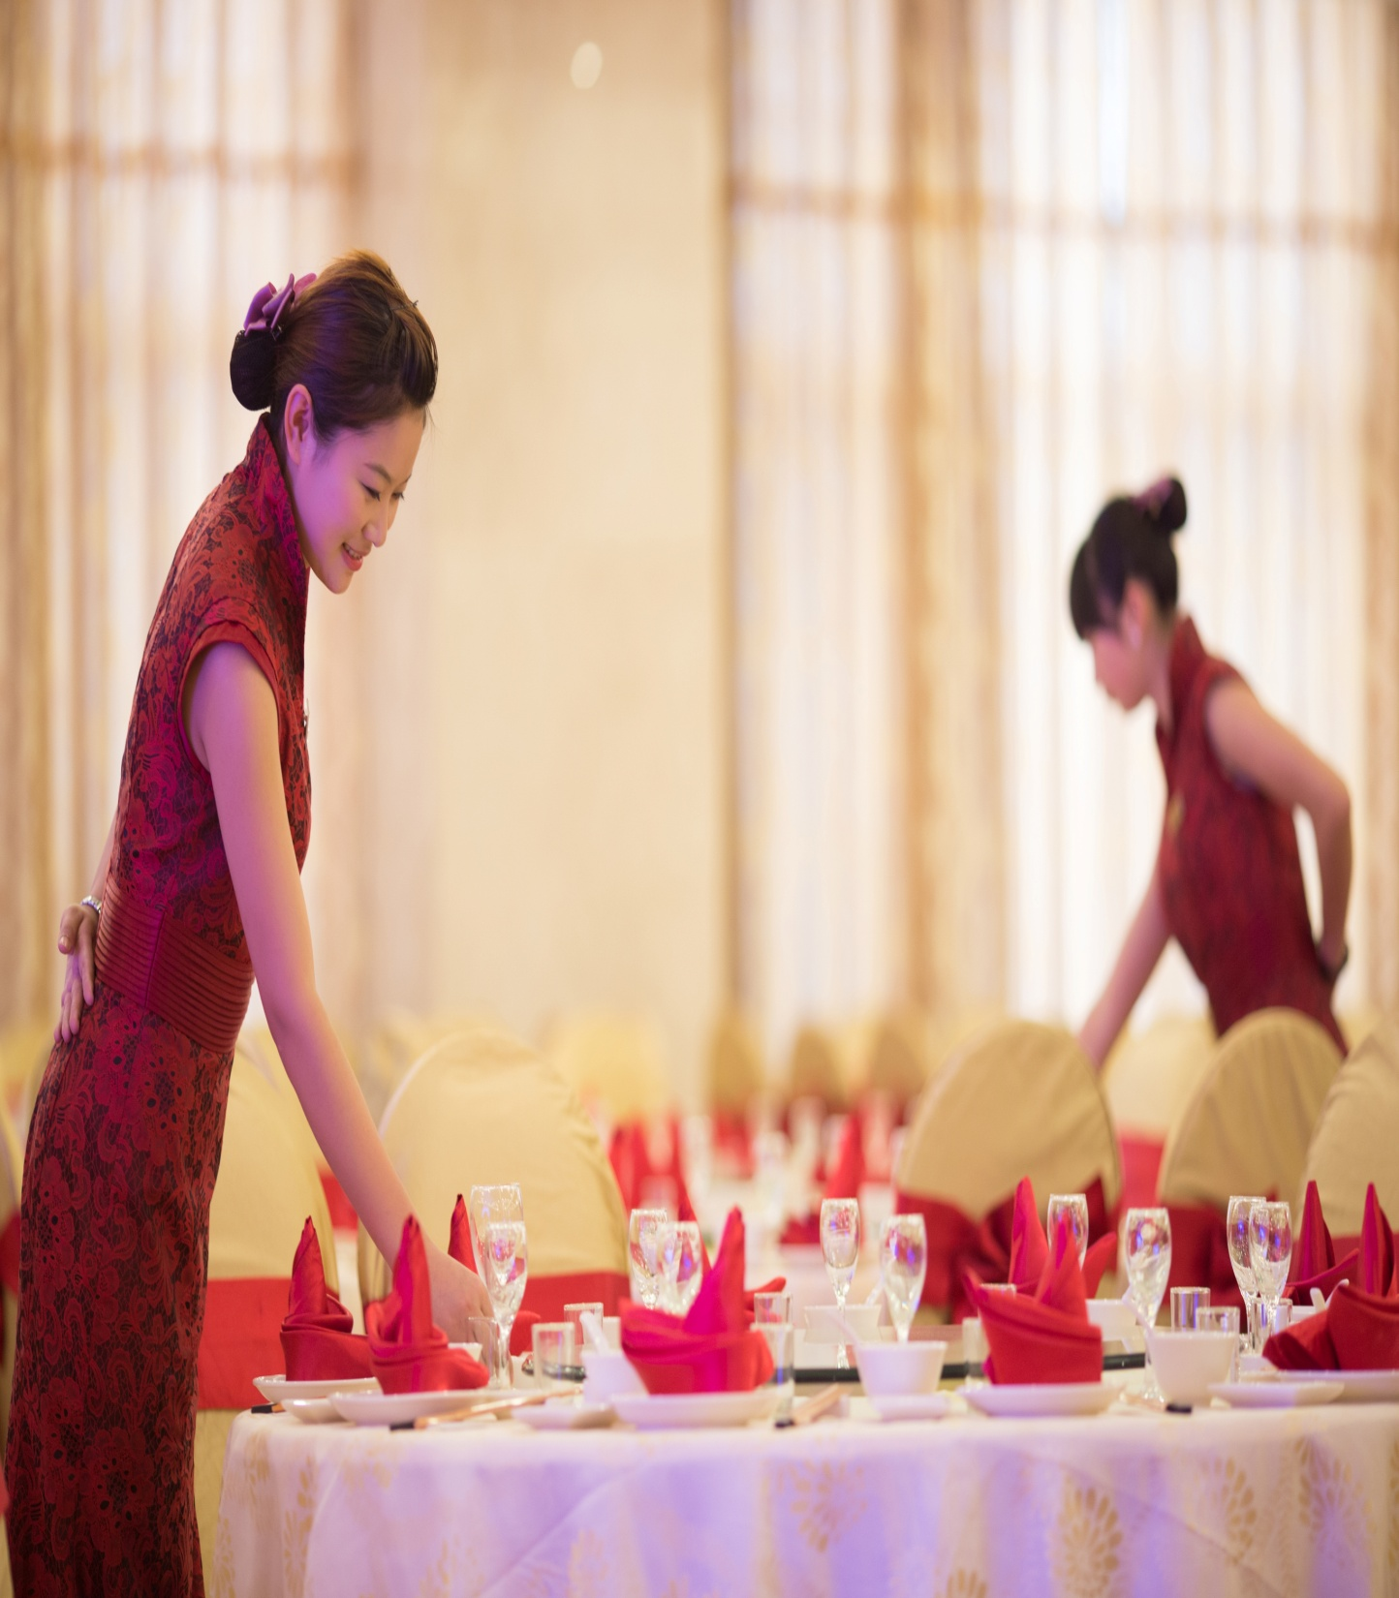

YUXIANGYUAN
裕香园中餐厅

Slide 20
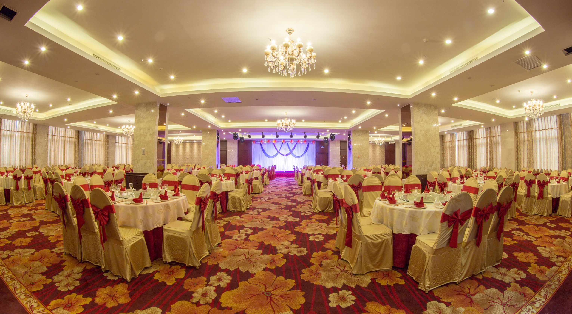
三楼宴会厅
面积：660平方米，可容纳50桌同时用餐

Slide 21
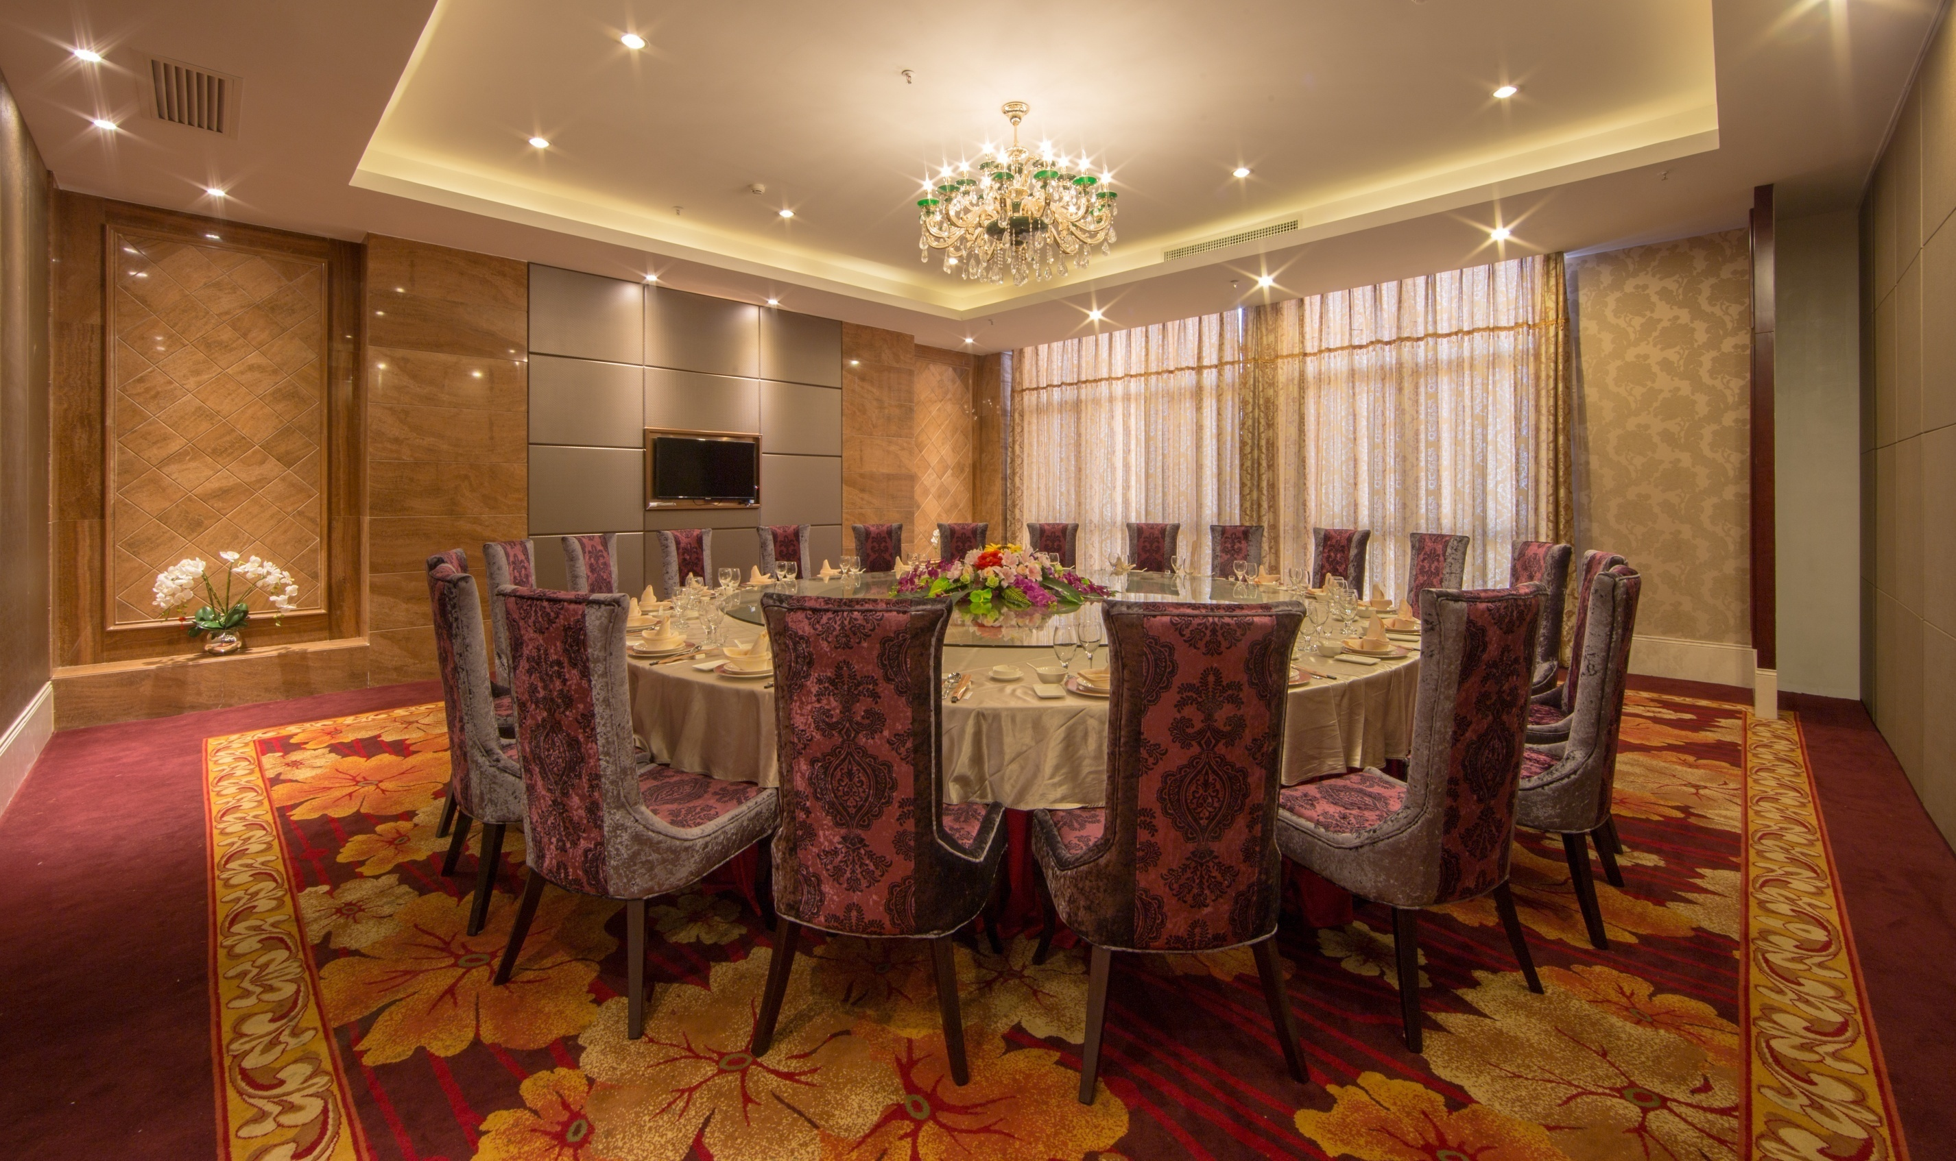
中餐包厢1

Slide 22
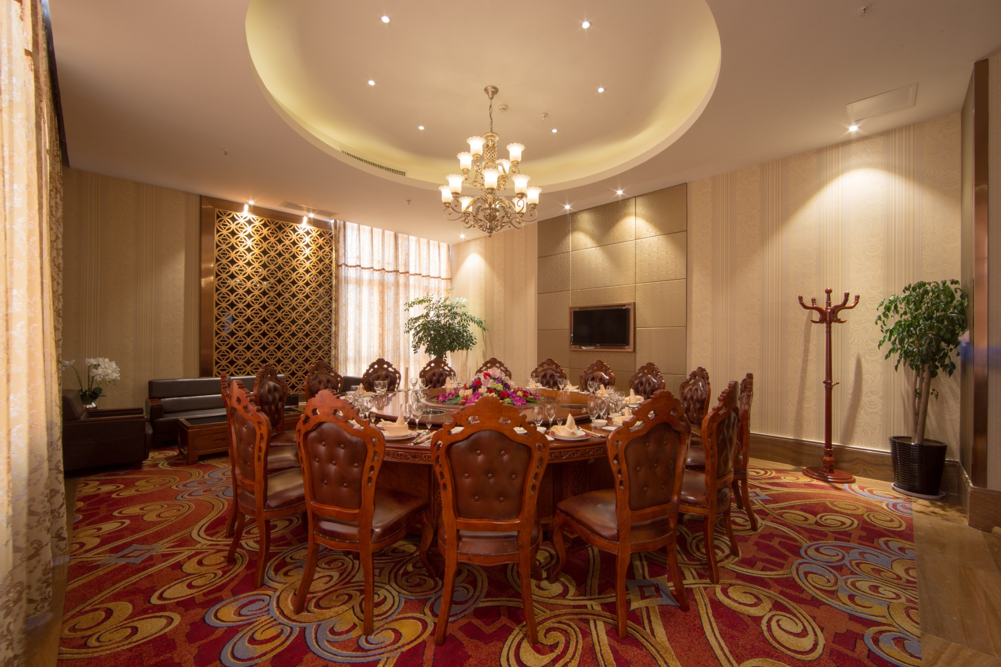
中餐包厢2

Slide 23
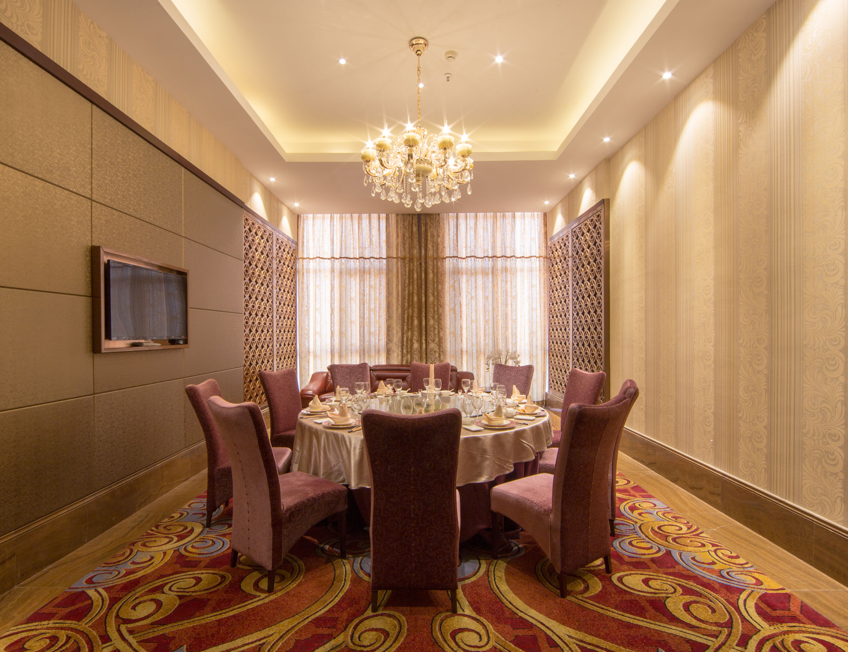
中餐包厢3

Slide 24
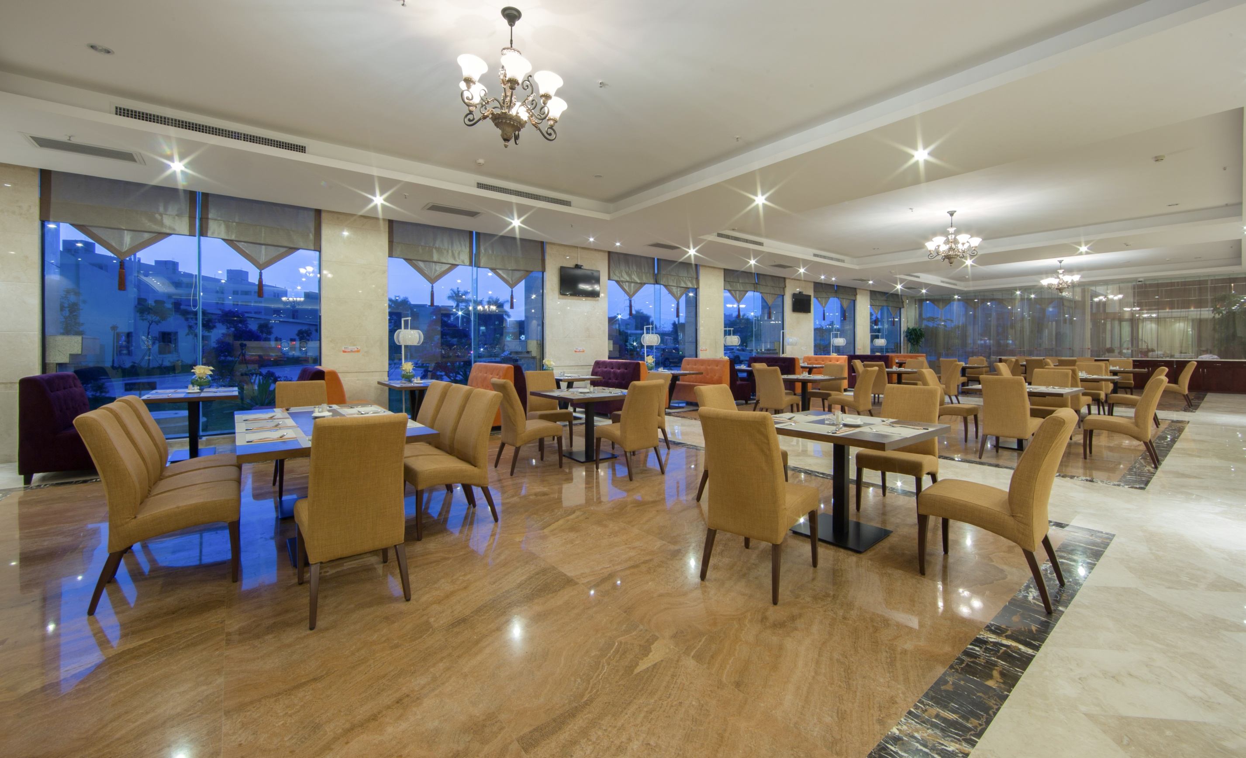
一楼自助早餐区

Slide 25
Outlet of YuYuan Hotel Zhangzhou 酒店会议
酒店设各种大小多功能厅（会议室），设备先进齐全的多功能会议厅，可举行各种规模的大型会议，是文艺演出、时装表演、播放录像、投影、电影、举办研讨会、培训、报告会、产品展示会、交易会及新闻发布会等大型活动的理想场所。
会议厅配备LED大屏幕（仅三楼宴会厅）、投影、音响、话筒等各项多媒体设施。

Slide 26
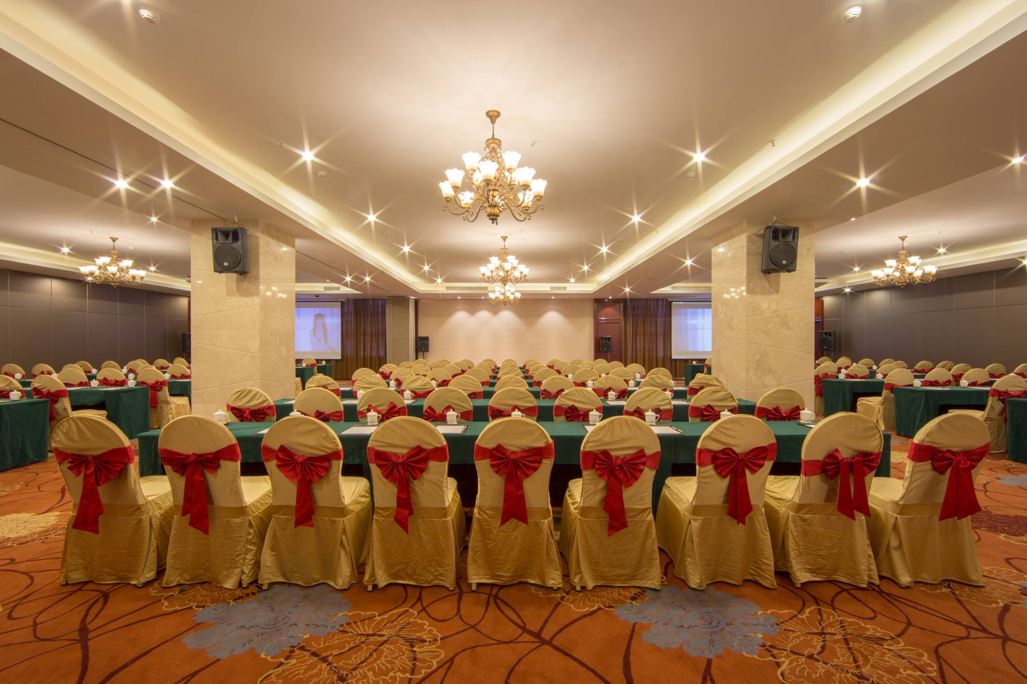
多功能会议厅1
面积：395平方米

Slide 27
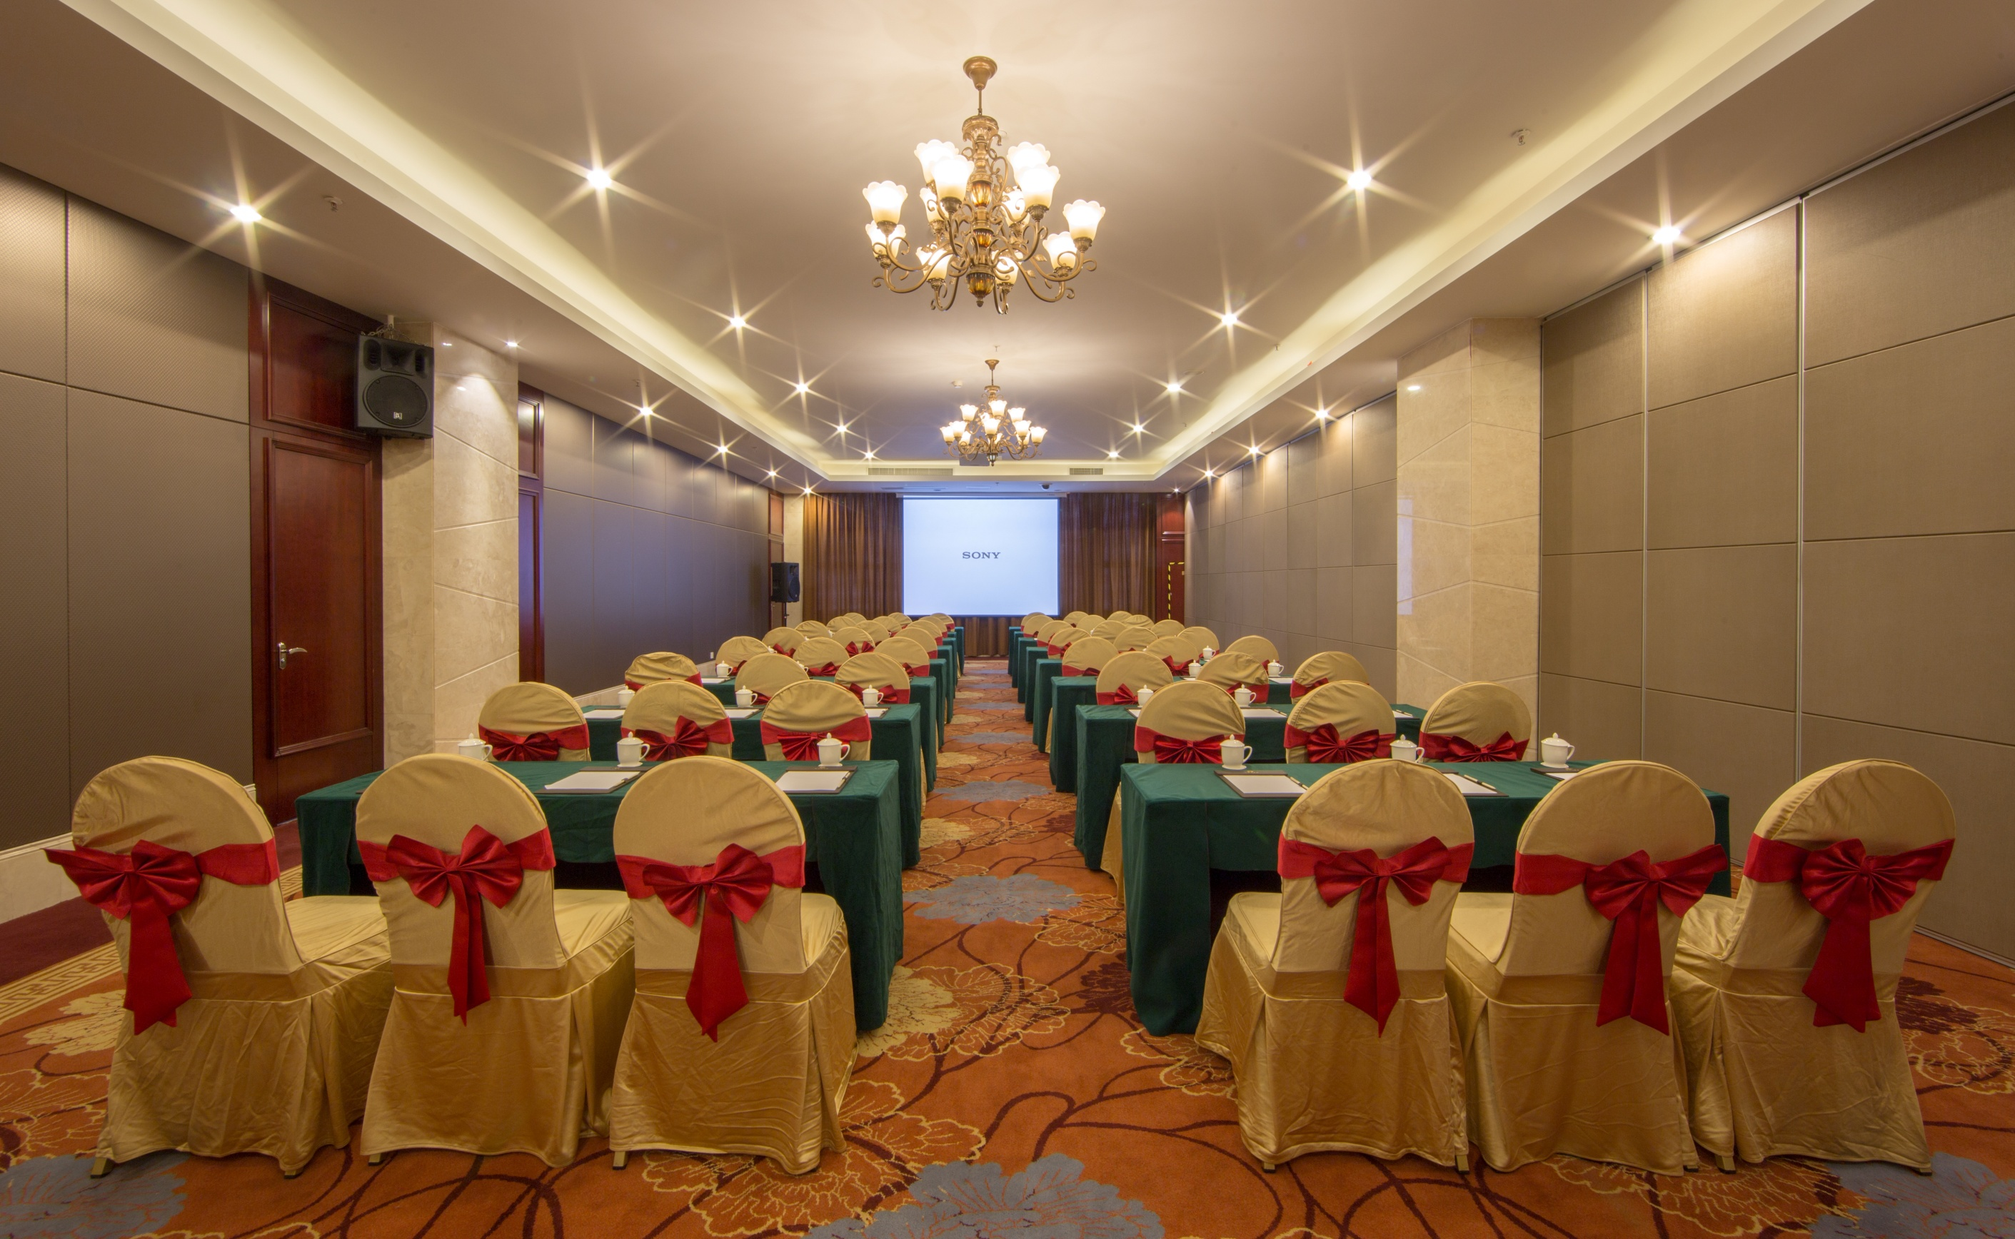
多功能会议厅2
面积：132平方米

Slide 28
接待室
面积：61平方米

Slide 29
多功能会议厅3
面积：75平方米

Slide 30
Thank You 谢谢

